Slide 1
Государственное бюджетное общеобразовательное учреждение школа-интернат №289 с углубленным изучением предмета «Физическая культура» Красносельского района Санкт-Петербурга Использование традиции лагерной «свечки» в школе
Автор: Веселкова И.В.
педагог-психолог

Slide 2
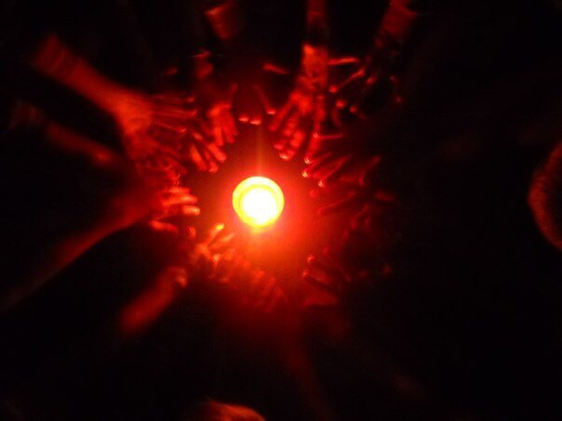
Что такое свечка или огонёк
Свечка – это традиционное мероприятие, на котором весь коллектив детей собирается вместе, проводится анализ прошедшего дня, проведенных дел, взаимоотношений и есть возможность высказаться каждому участнику.
Для чего нужна свечка
Выявление особенностей характеров, интересов, эмоционального состояния детей
Регуляция эмоционального фона в коллективе
Развитие детской способности к рефлексии, самоуправлению, развитие речи, коммуникативных навыков
Обмен эмоциями, развитие эмпатии
Решение конфликтных ситуаций «здесь и сейчас»

Slide 3
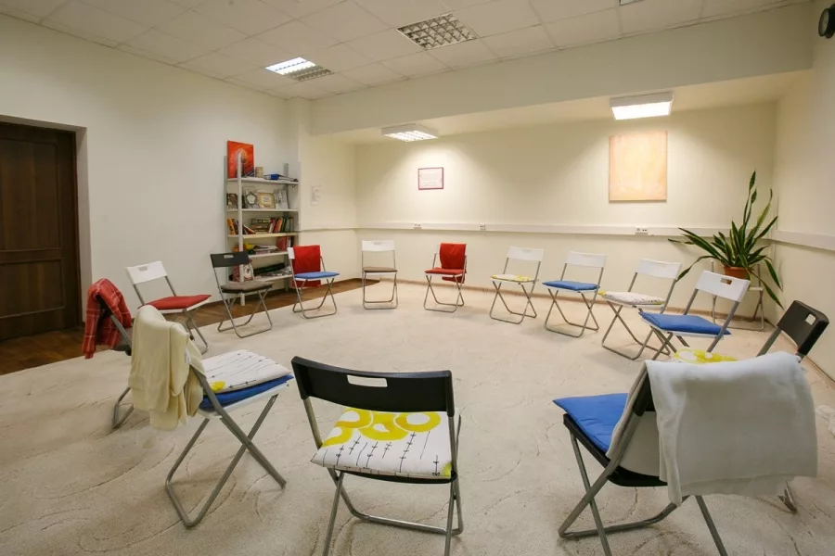
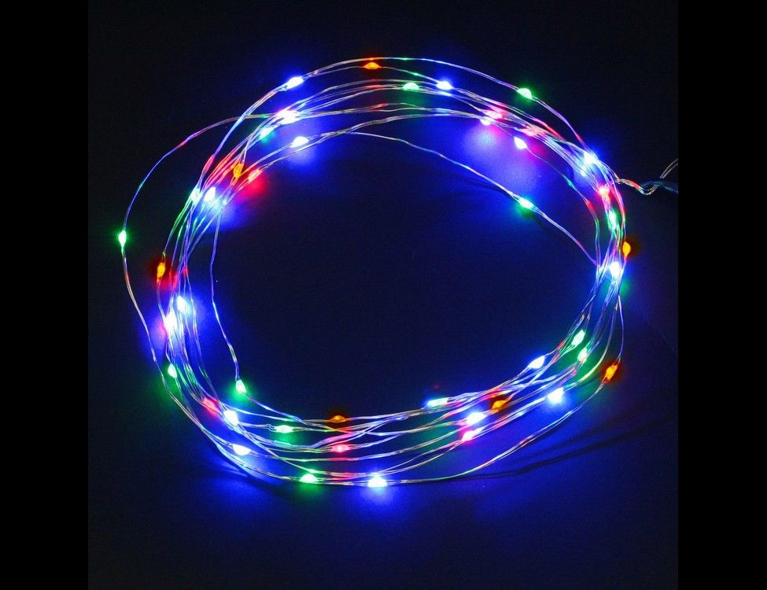
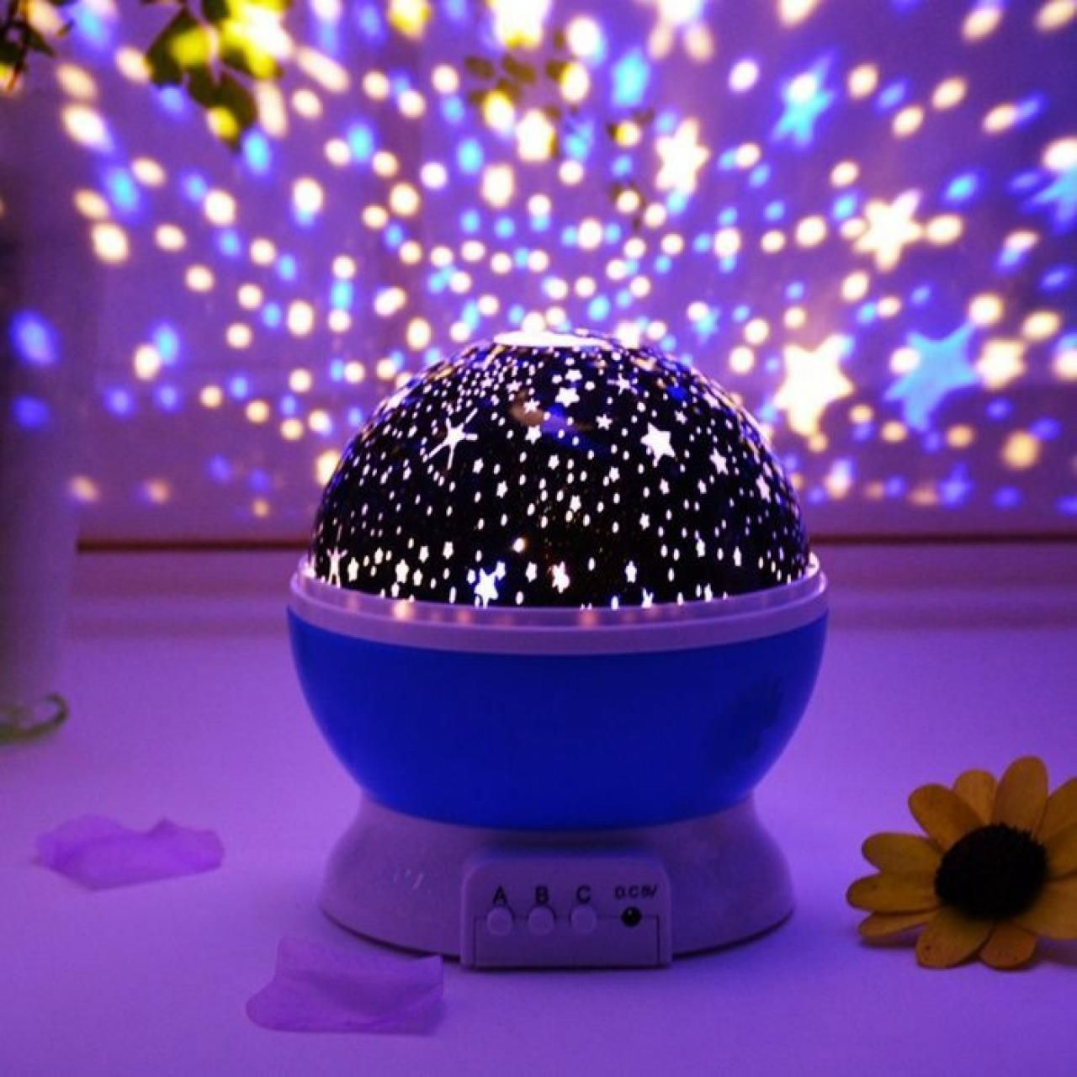
Место
 | Каждый видит каждого
 | Просторно
 | Атрибуты: предмет в центре, предмет для передачи, музыка
 | Комфортно
 | Уютно

Slide 4
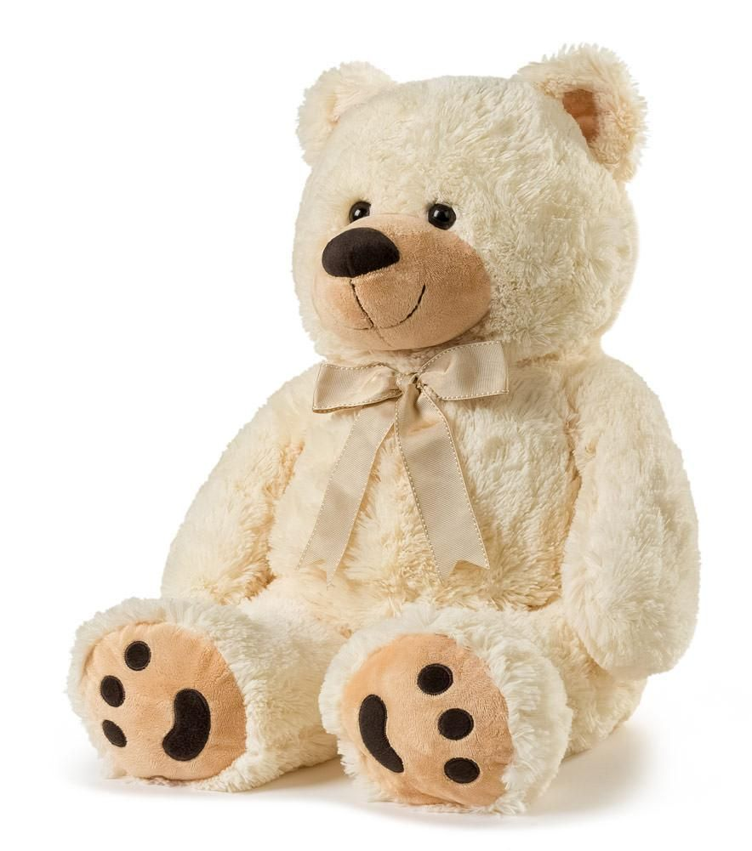
Легенда!/ Загон
Создаем чудеса, сказку, рассказываем историю, легенду, чтобы дети погрузились в происходящее…

Slide 5
Правила свечки
Это то самое место, где можно быть искренним, выражать свои эмоции и чувства, здесь безопасно
1. Один микрофон | 6. Не говорим ни о ком в третьем лице
2. Один педагог начинает, другой заканчивает | 7. Искренность
3. Тихие аплодисменты | 8. Говорит каждый, но «нет слов, одни эмоции»
4. Фонарики (согласие и несогласие) | 9. Не выгонять, а пересаживать
5. Правило Вегаса

Slide 6
Порядок проведения
01
02
03
04
05
06
Подготовка
Спокойный эмоциональный тон
Напомнить правила
Слушать и вникать
Один начал, другой закончил. Закончить на хорошем
Ритуал (речевки, песни)
"В Африке слоники живут, Они до неба достают, И поднимают хвостики!"

Slide 7
Какие бывают свечки?
На раскрытие
С погружением
На знакомство/ тематические «Моя любимая игрушка»
«Слышите шум прибоя?..»
Конфликтные
Финальные
Помогают разрядить обстановку («Я не понимаю»)
Прощальные, анализ прошедшего периода

Slide 8
Рефлексии
Позволяют вам и детям быстро оценить происходящее с ними сегодня, в этом дне
Слово дня, цвет дня
Цифра от 1 до 10
«Выдох»
«Гора»
Покажи, как прошел день
Экран настроения

Slide 9
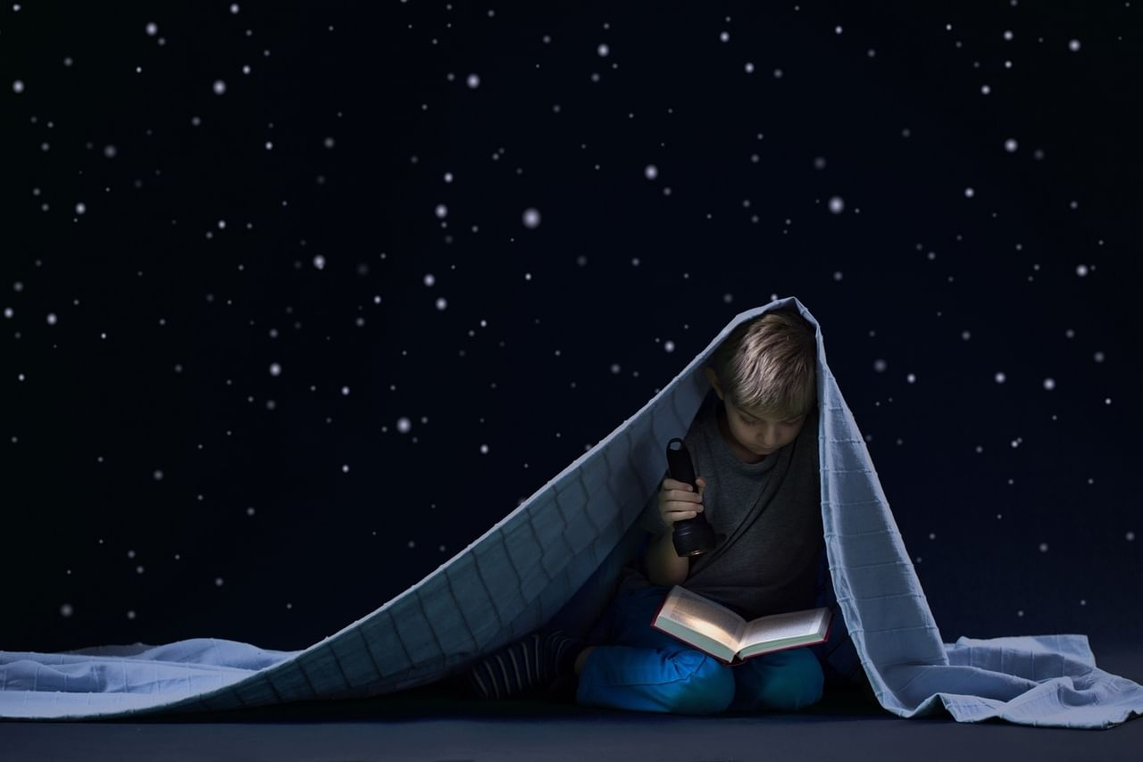
“Порою просто одеяло” (с)

Slide 10
Используемые источники
Лекции педагогического отряда «Атмосфера»
Ресурсы Интернет

Slide 11
Спасибо!
Остались вопросы?
Alfa_kid@mail.ru
+79219865754

